Slide 1
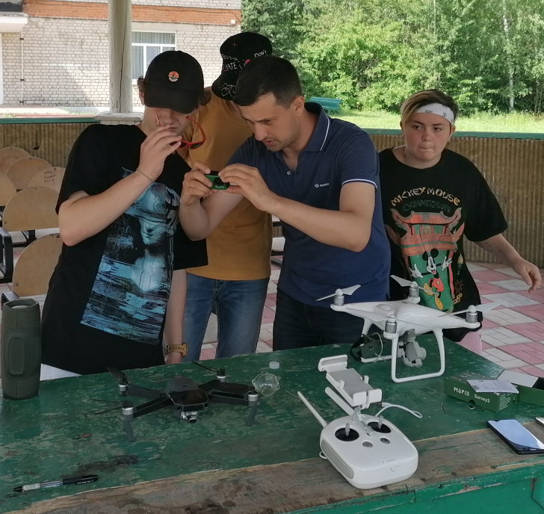
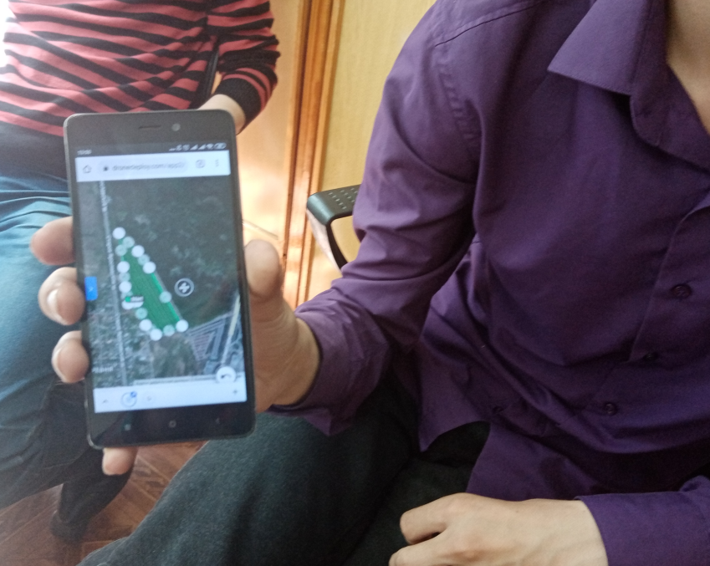
Беспилотные технологии в образовании
Митрофанов Е.М.
Доцент кафедры ЛТ-3 «Лесоуправление, лесоустройство
и геоинфор­мационные системы»
МФ МГТУ им. Н.Э. Баумана

Slide 2
Точки интеграции беспилотных авиационных технологий в образование для школьников и студентов
Новые дисциплины
Обновление существующих дисциплин
Факультативы
Высшие учебные заведения
Стационарные практики
Выездные практики
Школа и дополнительное школьное образование
Гранты
Кружки
Секции

Slide 3
Производственные этапы и дисциплины
Проектирование/конструирование БПЛА
Планирование и выполнение аэрофотосъемки
Фотограмметрическая обработка
Решение прикладных задач
Схемотехника
Аэрофотосъемка и фотограмметрия
Аэрометоды в лесном хозяйстве
Основы фотограмметрии
Основы электроники
Цифровая фотография
Геоинформационные системы
Прикладная фотограмметрия
Робототехника
Аэрокосмическая съемка
Дешифрирование аэрокосмических данных

Slide 4
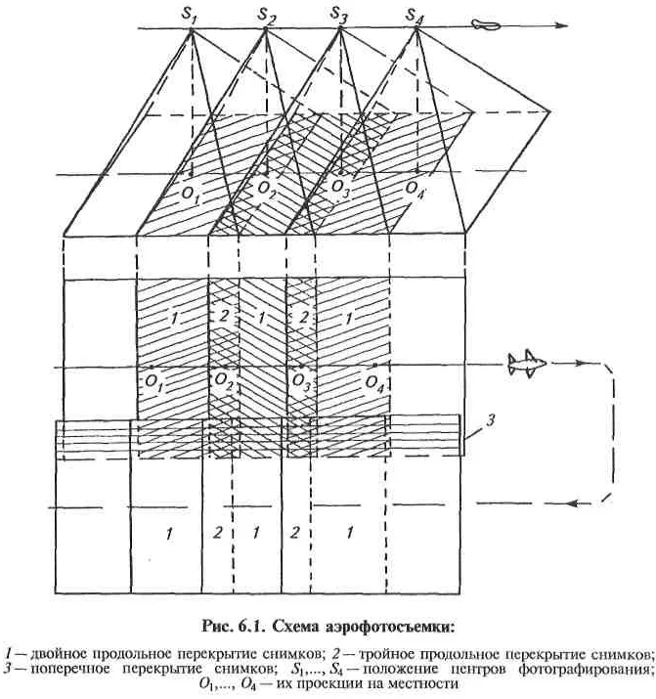
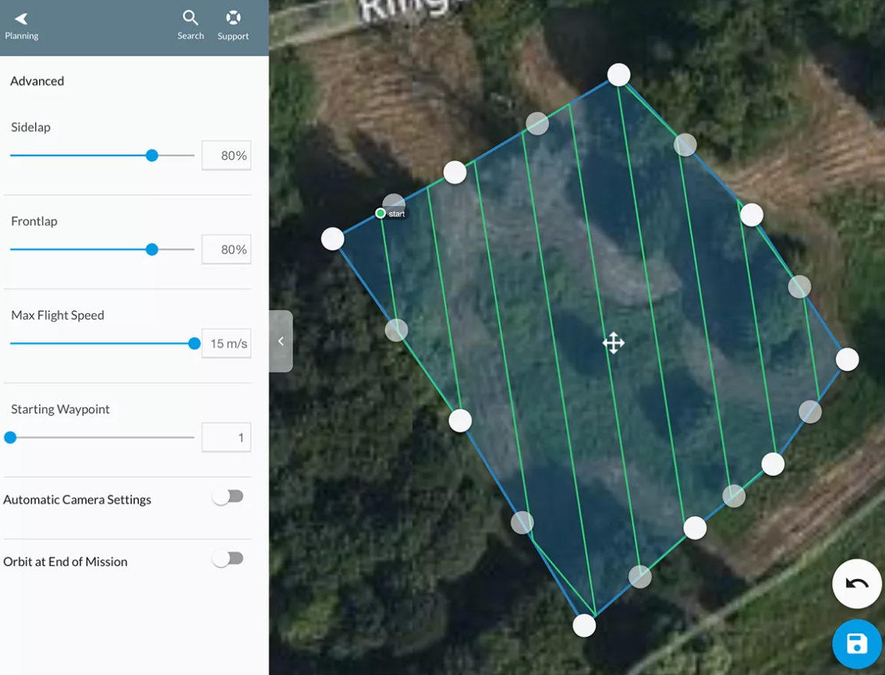
Интеграция БПЛА в учебный процесс как часть базовых, вариативных и выборных дисциплин высших учебных заведений
Дисциплина – «Аэрокосмические методы в лесном хозяйстве»

Slide 5
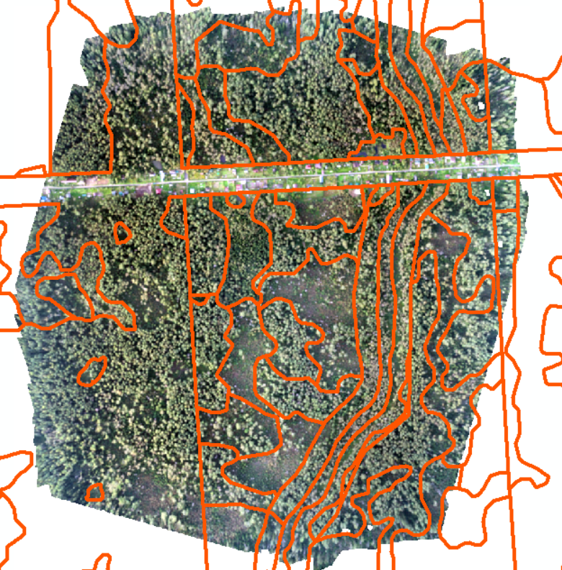
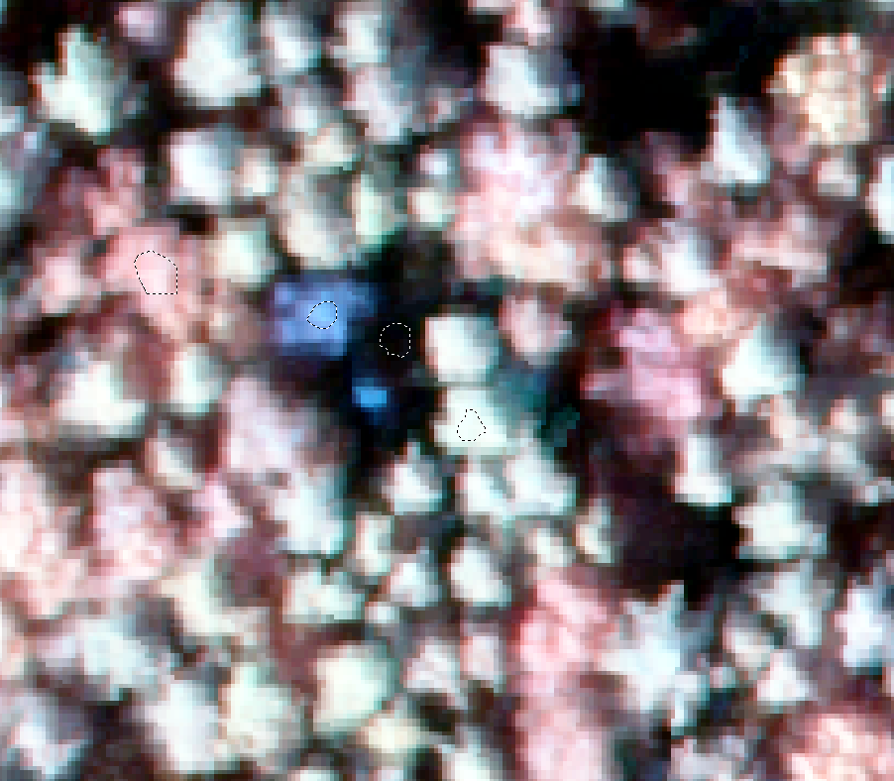
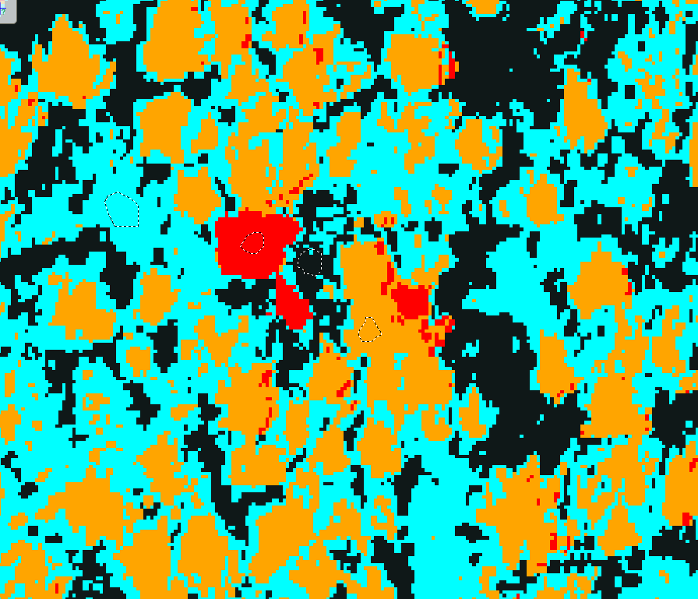
Интеграция БПЛА в учебный процесс как часть базовых, вариативных и выборных дисциплин высших учебных заведений
Дисциплина – «Аэрокосмические методы в лесном хозяйстве»

Slide 6
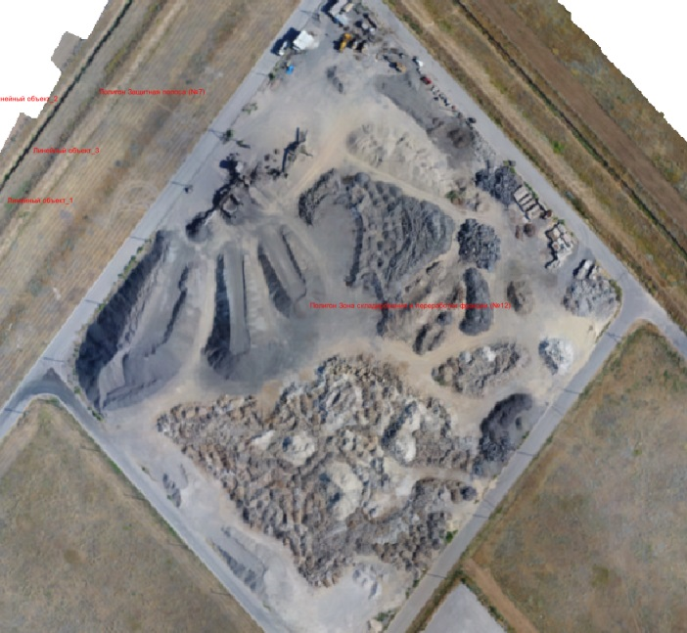
Интеграция БПЛА в учебный процесс как часть базовых, вариативных и выборных дисциплин высших учебных заведений
Новая дисциплина – «Беспилотные технологии»
Факультатив - «Прикладное применение ГИС»

Slide 7
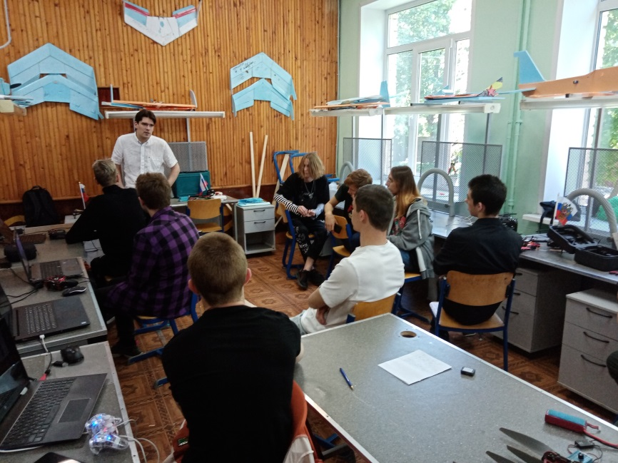
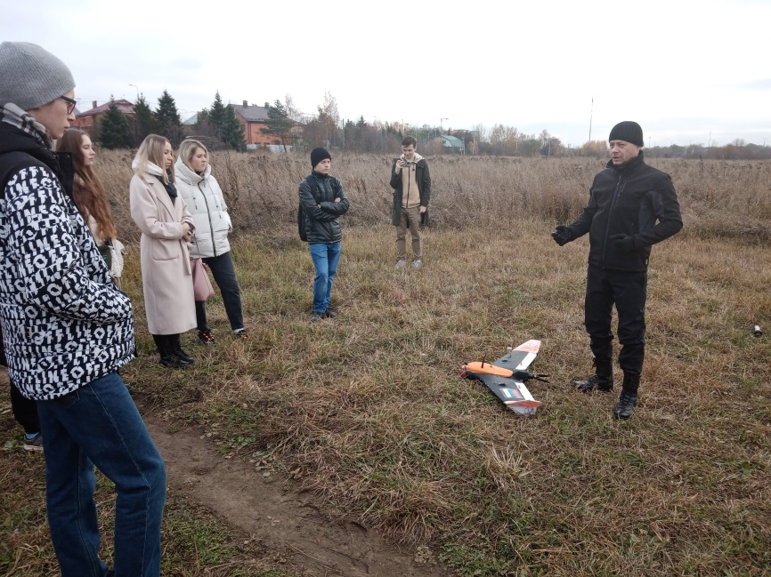
Интеграция БПЛА в учебный процесс как часть учебных практик высших учебных заведений
Стационарные практики
Выездные практики

Slide 8
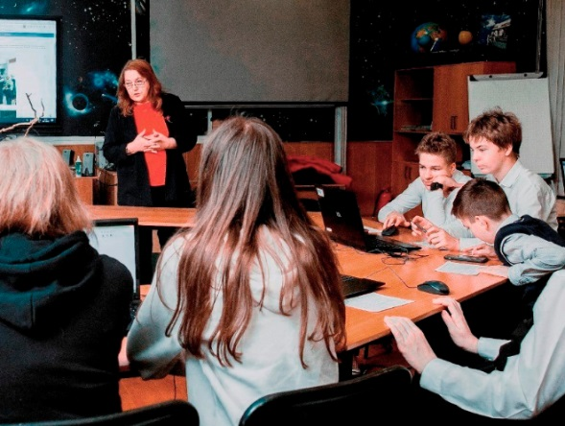
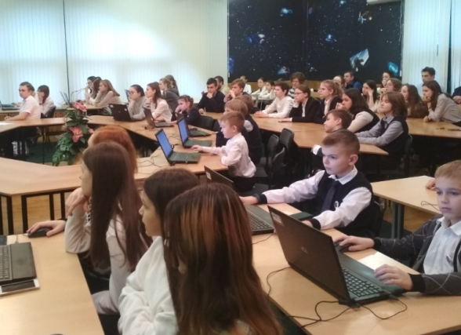
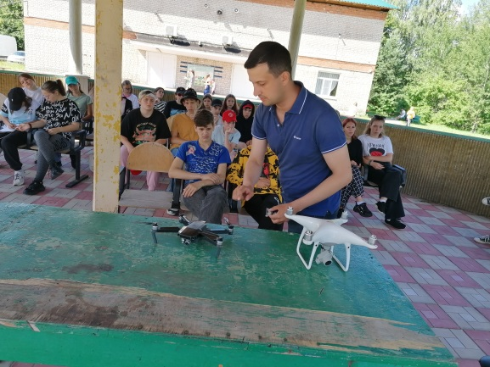
Интеграция БПЛА в учебный процесс для обучающихся школьного возраста
Гранты
Кружки
Секции

Slide 9
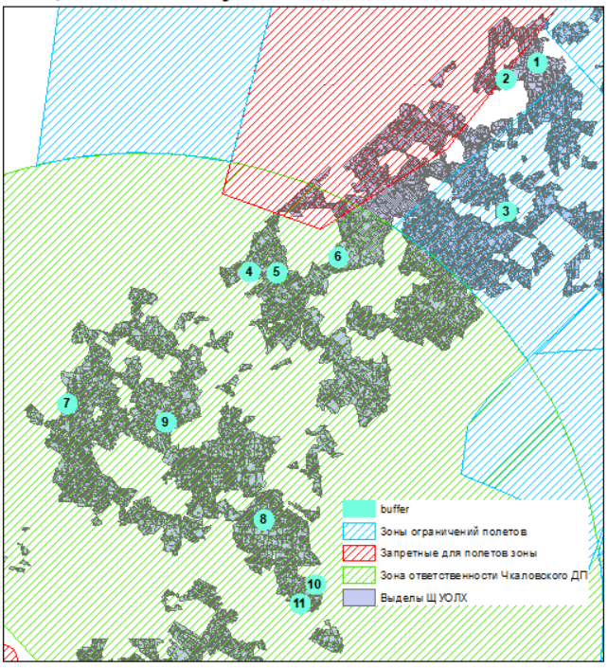
Проблема: ограничения использования воздушного пространства РФ

Slide 10
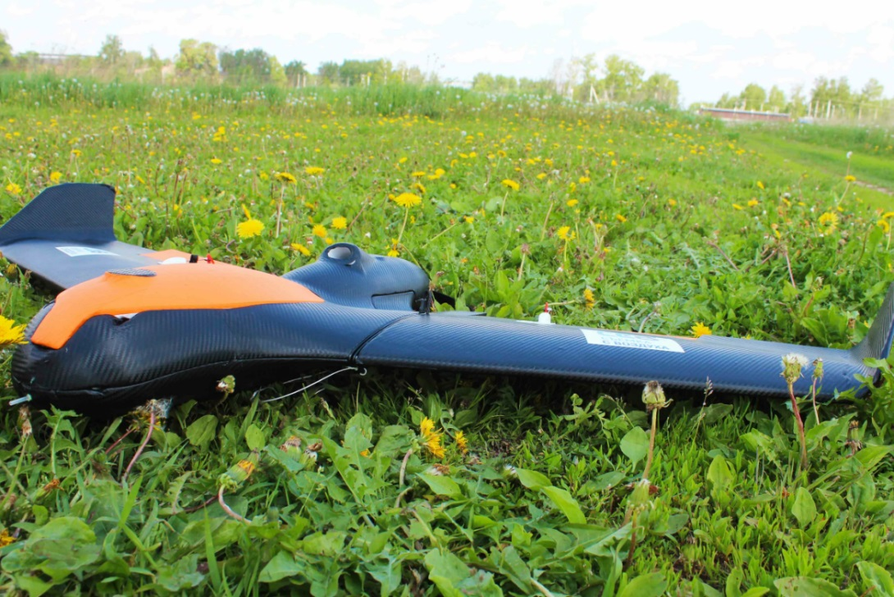
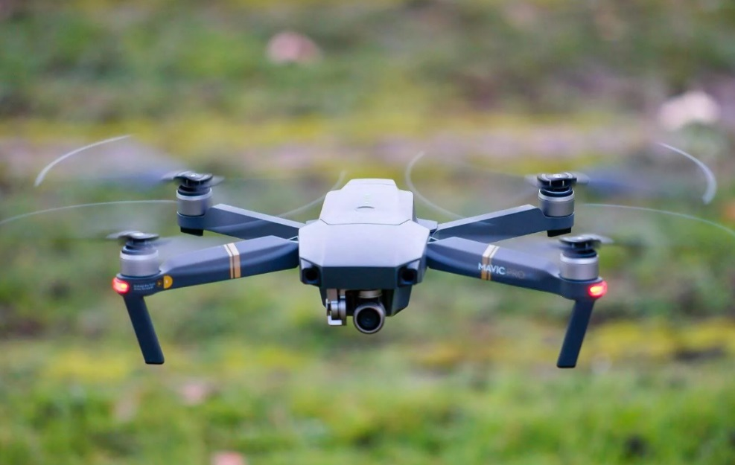
Проблема: Материальное обеспечение и эксплуатация БПЛА

Slide 11
Проблема: Программное обеспечение
Планирование аэрофотосъемки и контроль за ее выполнением
Фотограмметрическая обработка
Работа с результатами обработки аэрофотосъёмки

